Slide 1
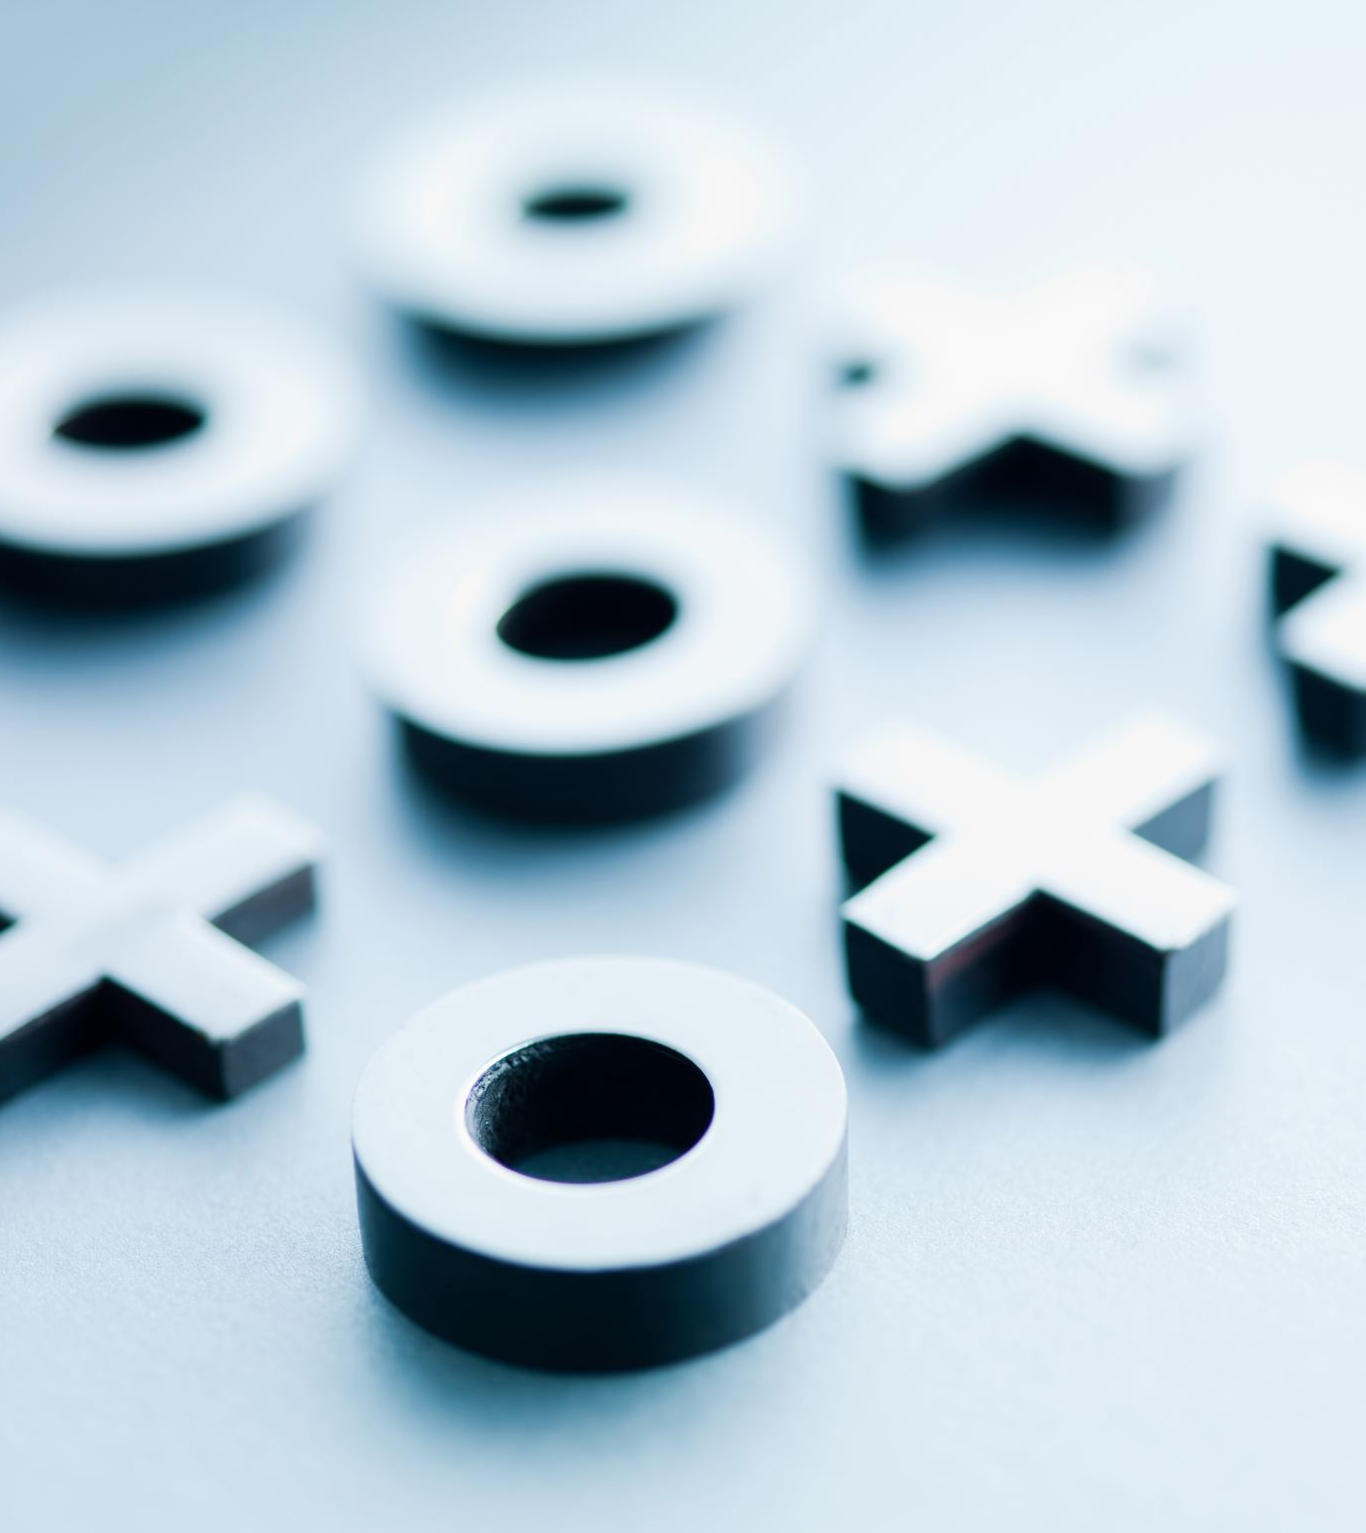
Роboт0т3хниka
Cho i kak

Slide 2
Этимология робототехники
Роботика(или робототехника,"robotics") было впервые использовано в печати Айзеком Азимовым в научно-фантастическом рассказе «Лжец», опубликованном в 1941 году. В основу слова «робототехника» легло слово «робот», придуманное в 1920 г. чешским писателем Карелом Чапеком и его братом Йозефом для научно-фантастической пьесы Карела Чапека «Р. У. Р.» («Россумские универсальные роботы»), впервые поставленной в 1921 г. и пользовавшейся успехом у зрителей. В ней хозяин завода налаживает выпуск множества андроидов, которые сначала работают без отдыха, но потом восстают и губят своих создателей или обычное бытовое восстание машин против своего создателя.

Slide 3
История отрасли
Некоторые идеи, положенные позднее в основу робототехники, появились ещё в античную эпоху — задолго до введения перечисленных выше терминов. Найдены остатки движущихся статуй, изготовленных в I веке до нашей эры. В «Илиаде» Гомера говорится, что бог Гефест сделал из золота говорящих служанок, придав им разум (то есть — на современном языке — искусственный интеллект) и силу. Древнегреческому механику и инженеру Архиту Тарентскому приписывают создание механического голубя, способного летать (ок. 400 г. до н. э.). Более двух тысяч лет назад Героy Александрийский создал водяной автомат «Поющая птица» и ряд систем подвижных фигур для античных храмов. В 270 году древнегреческий изобретатель Ктесибий изобрёл особые водяные часы, получившие название клепсидра (или «крадущие время»), которые своим хитроумным устройством вызвали значительный интерес современников. В 1500 году великий Леонардо да Винчи разработал механический аппарат в виде льва, который должен был открывать герб Франции при въезде короля в город. В XVIII веке швейцарским часовщиком П. Жаке-Дрозом была создана механическая кукла «Писец», которая могла быть запрограммирована с помощью кулачковых барабанов на написание текстовых сообщений, содержащих до 40 букв. В 1801 году французский коммерсант Жозеф Жаккар представил передовую по тем временам конструкцию ткацкого станка, который можно было «программировать» с помощью специальных карт с отверстиями для воспроизведения на вытканных полотнах повторяющихся декоративных узоров. В начале XIX века эта идея была позаимствована английским математиком Чарлзом Бэббиджем для создания одной из первых автоматических вычислительных машин. Примерно к 30-м годам XX века появились андроиды, реализующие элементарные движения и способные произносить по команде человека простейшие фразы. Одной из первых таких разработок стала конструкция американского инженера Д. Уэксли, созданная для Всемирной выставки в Нью-Йорке в 1927 году.
В 50-х годах XX века появились механические манипуляторы для работы с радиоактивными материалами. Они были способны копировать движения рук оператора, который находился в безопасном месте. К 1960-му году были проведены разработки дистанционно управляемых колёсных платформ с манипулятором, телекамерой и микрофоном для обследования и сбора проб в зонах повышенной радиоактивности.
Широкое внедрение промышленных станков с числовым программным управлением стало стимулом для создания программируемых манипуляторов, используемых для погрузки и разгрузки станочных систем. В 1954 году американским инженером Д. Деволом был запатентован метод управления погрузочно-разгрузочным манипулятором с помощью сменных перфокарт, как следствие в 1956 году совместно с Д. Энгельбергером им была создана первая в мире промышленная компания «Юнимейшн» (англ. Unimation от Universal Automation) по производству промышленной робототехники. В 1962 году вышли в свет первые в США промышленные роботы «Версатран» и «Юнимейт», причём некоторые из них функционируют до сих пор, преодолев порог в 100 тысяч часов рабочего ресурса. Если в этих ранних системах соотношение затрат на электронику и механику составляло 75 % к 25 %, то в настоящее время оно изменилось на противоположное. При этом, конечная стоимость электроники продолжает неуклонно снижаться. Появление в 1970-х годах недорогих микропроцессорных систем управления, которые заменили специализированные блоки управления роботов на программируемые контроллеры способствовало снижению стоимости роботов примерно в три раза. Это послужило стимулом для их массового распространения по всем отраслям промышленного производства.
Множество подобных сведений содержится в книге «Робототехника: История и перспективы» И. М. Макарова и Ю. И. Топчеева, представляющей собой популярный и обстоятельный рассказ о роли, которую сыграли (и ещё сыграют) роботы в истории развития цивилизации.

Slide 4
Важнейшие kласsы роbотоv
Можно использовать несколько подходов к классификации роботов — например, по сфере применения, по назначению, по способу передвижения, и пр. По сфере основного применения можно выделить промышленных роботов, исследовательских роботов, роботов, используемых в обучении, специальных роботов.
Важнейшие классы роботов широкого назначения — манипуляционные и мобильные роботы.
Манипуляционный робот — автоматическая машина (стационарная или передвижная), состоящая из исполнительного устройства в виде манипулятора, имеющего несколько степеней подвижности, и устройства программного управления, которая служит для выполнения в производственном процессе двигательных и управляющих функций. Такие роботы производятся в напольном, подвесном и портальном исполнениях. Получили наибольшее распространение в машиностроительных и приборостроительных отраслях.
Мобильный робот — автоматическая машина, в которой имеется движущееся шасси с автоматически управляемыми приводами. Такие роботы могут быть колёсными, шагающими и гусеничными (существуют также ползающие, плавающие и летающие мобильные робототехнические системы, см. ниже).

Slide 5
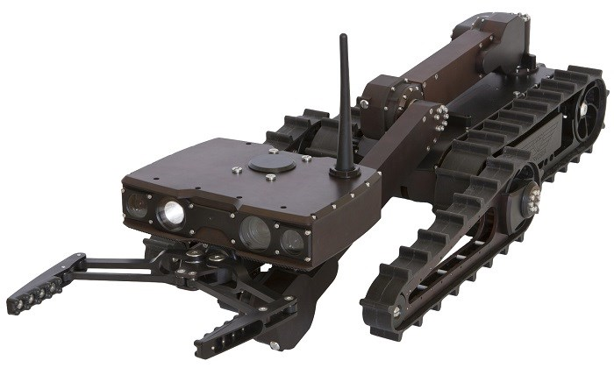
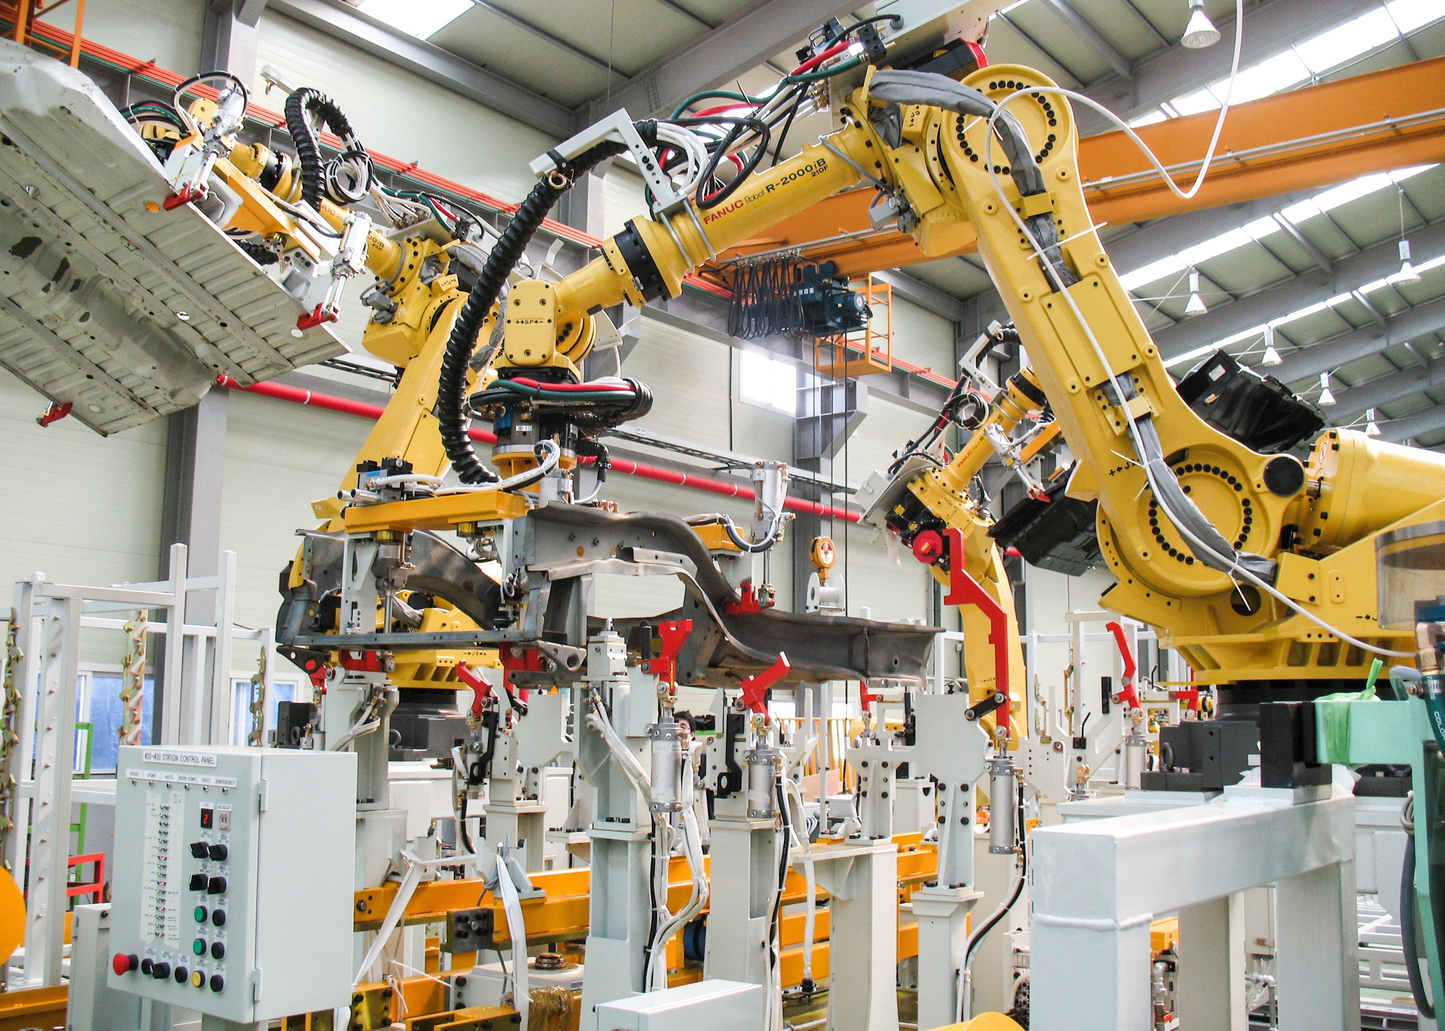
Классы роботов
М0бильные
Стационарные

Slide 6
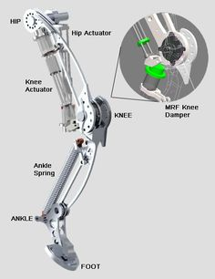
Компоненты роботов
Приводы:
Приводы: это «мышцы» роботов. В настоящее время самыми популярными двигателями в приводах являются электрические, но применяются и другие, использующие химические вещества, жидкости или сжатый воздух.
Двигатели постоянного тока: В настоящий момент большинство роботов используют электродвигатели, которые могут быть нескольких видов.
Шаговые электродвигатели: Как можно предположить из названия, шаговые электродвигатели не вращаются свободно, подобно двигателям постоянного тока. Они поворачиваются пошагово на определённый угол под управлением контроллера. Это позволяет обойтись без датчика положения, так как угол, на который был сделан поворот, заведомо известен контроллеру; поэтому такие двигатели часто используются в приводах многих роботов и станках с ЧПУ.
Пьезодвигатели: Современной альтернативой двигателям постоянного тока являются пьезодвигатели, также известные как ультразвуковые двигатели. Принцип их работы весьма оригинален: крошечные пьезоэлектрические ножки, вибрирующие с частотой более 1000 раз в секунду, заставляют мотор двигаться по окружности или прямой. Преимуществами подобных двигателей являются высокое нанометрическое разрешение, скорость и мощность, несоизмеримая с их размерами. Пьезодвигатели уже доступны на коммерческой основе и также применяются на некоторых роботах.
Воздушные мышцы: Воздушные мышцы — простое, но мощное устройство для обеспечения силы тяги. При накачивании сжатым воздухом мышцы способны сокращаться до 40 % от своей длины. Причиной такого поведения является плетение, видимое с внешней стороны, которое заставляет мышцы быть или длинными и тонкими, или короткими и толстыми. Так как способ их работы схож с биологическими мышцами, их можно использовать для производства роботов с мышцами и скелетом, аналогичными мышцам и скелету животных.
Электроактивные полимеры: Электроактивные полимеры — это вид пластмасс, который изменяет форму в ответ на электрическую стимуляцию. Они могут быть сконструированы таким образом, что могут гнуться, растягиваться или сокращаться. Впрочем, в настоящее время нет ЭАП, пригодных для производства коммерческих роботов, так как все ныне существующие их образцы неэффективны или непрочны.
Эластичные нанотрубки: Это — многообещающая экспериментальная технология, находящаяся на ранней стадии разработки. Отсутствие дефектов в нанотрубках позволяет волокну эластично деформироваться на несколько процентов. Человеческий бицепс может быть заменён проводом из такого материала диаметром 8 мм. Подобные компактные «мышцы» могут помочь роботам в будущем обгонять и перепрыгивать человека.
Датчики:
Датчики касания.
Датчики освещённости.
Датчик-гироскоп.
Датчик расстояния.
Эхолот и другие датчики, зависящие от предназначения робота.

Slide 7
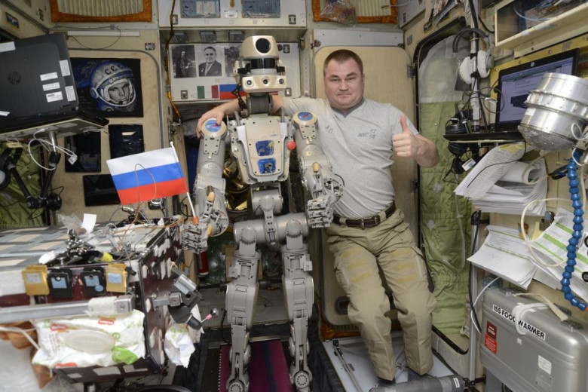
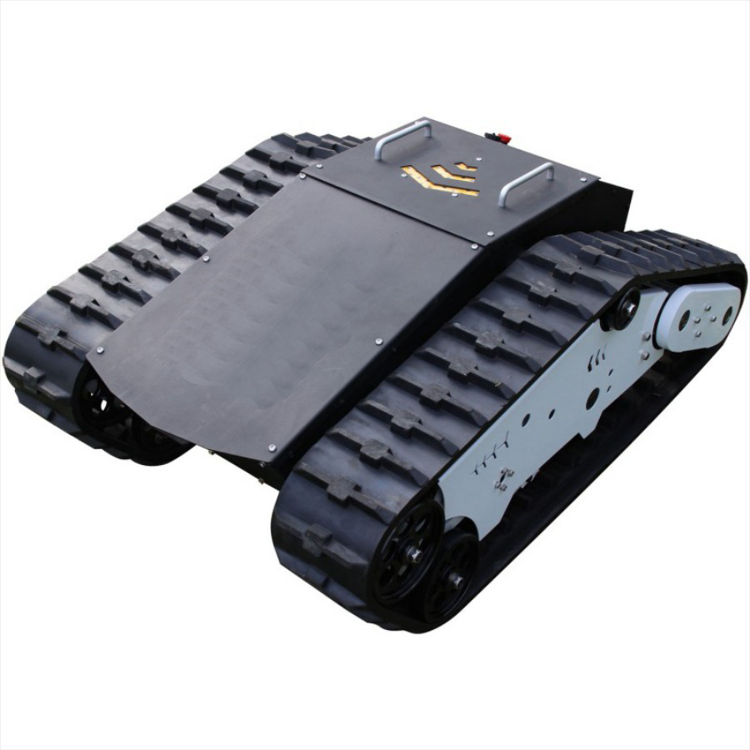
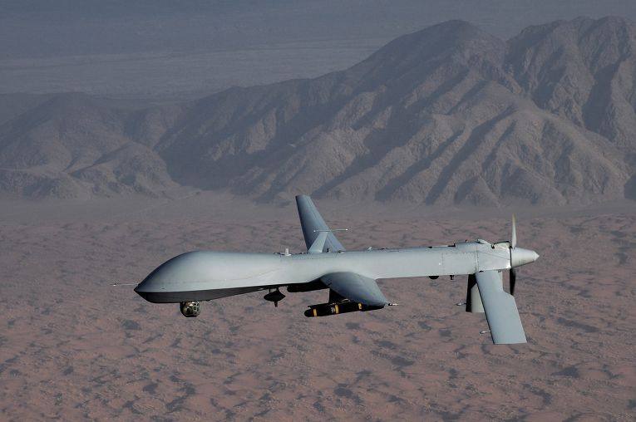
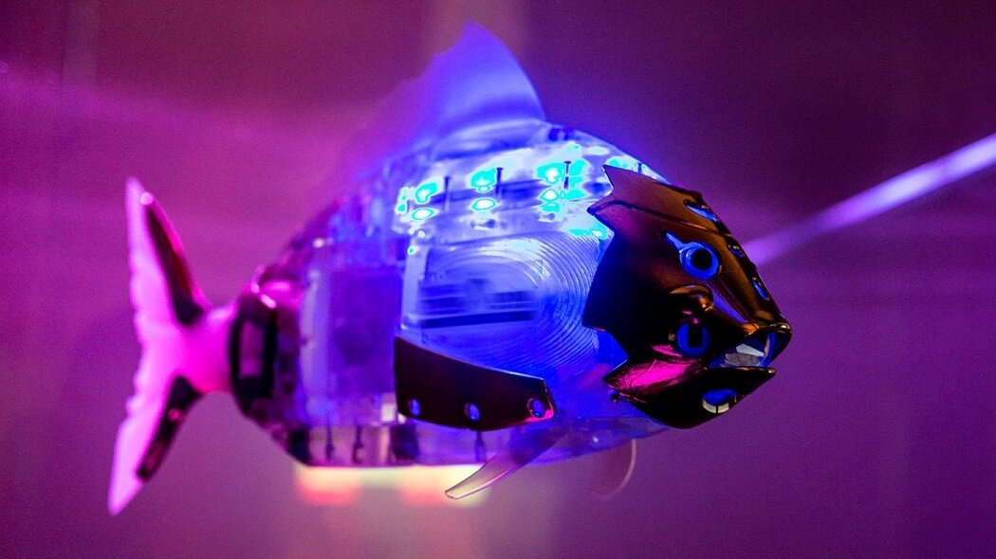
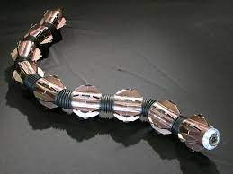
Виды передвижения
В основном используется 5-ь видов передвижения:
Ходячий, который представляет из себя робота, передвигающегося с помощью ног, такой вариант более легок в проектировании.(рис.1)
Колесные и гусеничные роботы. Наиболее распространённый способ передвижения(рис.2)
Летающие роботы - это большинство самолётов на данный момент, в бордовых и других видах воздушного передвижения встроен автопилот, так-же есть беспилотники.(рис.3)
Плавающие роботы, которые подражают передвижению рыб в воде(рис.4)
Ползающие, используют принцип передвижения змей, червей.(рис.5)

Slide 8
Системы управления
По типу управления робототехнические системы подразделяются на:
Биотехнические:
командные (кнопочное и рычажное управление отдельными звеньями робота);
копирующие (повтор движения человека, возможна реализация обратной связи, передающей прилагаемое усилие, экзоскелеты);
полуавтоматические (управление одним командным органом, например, рукояткой всей кинематической схемой робота);
Автоматические:
программные (функционируют по заранее заданной программе, в основном предназначены для решения однообразных задач в неизменных условиях окружения);
адаптивные (решают типовые задачи, но адаптируются под условия функционирования);
интеллектуальные (наиболее развитые автоматические системы);
Интерактивные:
автоматизированные (возможно чередование автоматических и биотехнических режимов);
супервизорные (автоматические системы, в которых человек выполняет только целеуказательные функции);
диалоговые (робот участвует в диалоге с человеком по выбору стратегии поведения, при этом как правило робот оснащается экспертной системой, способной прогнозировать результаты манипуляций и дающей советы по выбору цели).

Slide 9
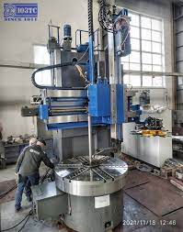
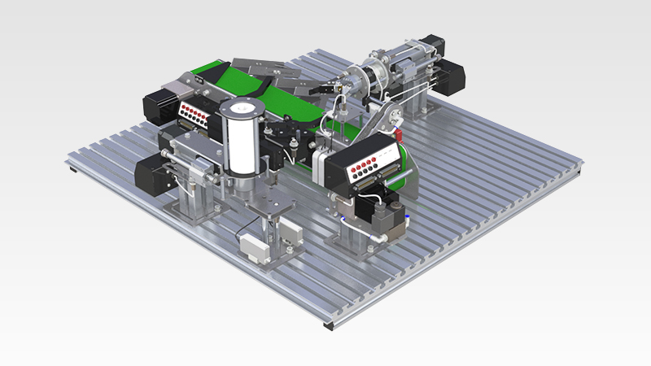
Вывод:
За роботами будущее(наверное). В данный момент, роботы используются в промышленных целях, что обеспечивает более качественную и быструю работу, в медицине роботы могут сделать более точную и рисковую операцию. Роботы - это будущее человечества.

Slide 10
